Slide 1

Ôn tập môn Tiếng Việt
cuối học kì 1
Notes:
Bài giảng thiết kế bởi: Hương Thảo - tranthao121006@gmail.com

Slide 2


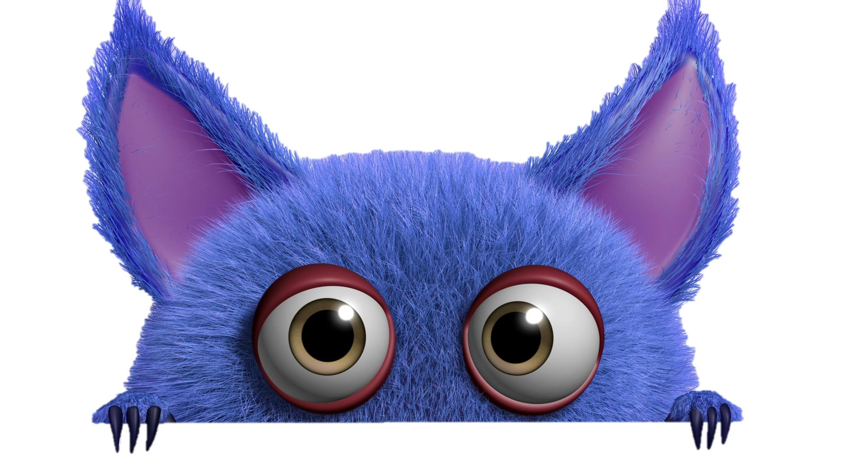
TRÒ CHƠI HỘP QUÀ BÍ MẬT
Gift box secret game

Slide 3























Slide 4









Đọc bài : Gọi bạn(T79)
Nêu cảm nghĩ của em về bê vàng và dê trắng.
GO HOME

Slide 5
Đọc : Tớ nhớ cậu
(Đoạn 1 và 2)- Trang 82
Sóc đồng ý với kiến điều gì?
You are given 5 candies
GO HOME

Slide 6
Đọc: Chữ A và những người bạn – Trang 87
(Tôi luôn mơ ước……ngày nhé́́ !)
Chữ A muốn nhắn nhủ điều gì với các bạn?
You are given 7 candies
GO HOME

Slide 7
Đọc bài: Thả diều – Trang 94
(3 khổ thơ đầu)
Em thích nhất khổ thơ nào trong bài? Vì sao?
You are given 2 candies
GO HOME

Slide 8
Đọc: Tớ là lê – gô (Trang 97)
Đoạn 1,2
Nêu cách chơi lê – gô.
You are given 8 candies
GO HOME

Slide 9
Đọc: Tớ là lê – gô (Trang 98)
Đoạn 3,4
Trò chơi lê – gô đem lại lợi ích gì?
You are given 6 candies
GO HOME

Slide 10
Đọc: Nặn đồ chơi – Trang 104
(3 khổ thơ đầu)
Việc bé nặn đồ chơi tặng mọi người thể hiện điều gì?
You are given 9 candies
GO HOME

Slide 11
Đọc: Sự tích hoa tỉ muội – trang 109
( Năm ấy…..tỉ muội)
Nói về điều kì lạ xảy ra khi Nết cõng em chạy lũ.
You are given 5 candies
GO HOME

Slide 12
Đọc: Em mang về yêu thương- Trang112
Em bé mang đến những gì cho gia đình bạn nhỏ ?
You are given 2 candies
GO HOME

Slide 13
Đọc: Mẹ – trang 118
Nói một câu thể hiện lòng biết ơn của em đối với cha mẹ.
You are given 4 candies
GO HOME

Slide 14






Tạm biệt và hẹn gặp lại
các con vào những tiết học sau!

